Slide 1
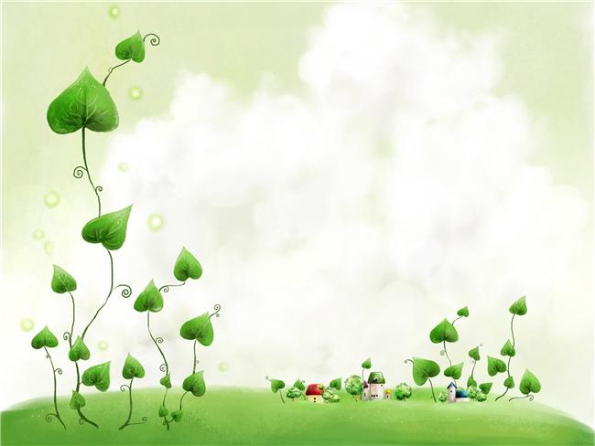
ДОМАШНИЕ ПТИЦЫ
Цель: закрепление глаголов: клюёт, стоит, идет, поёт, летит, крякает

Slide 2
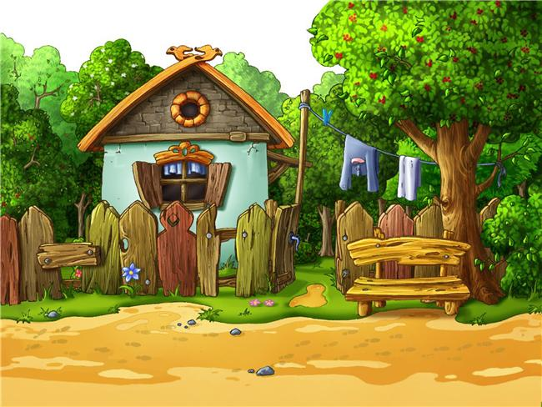
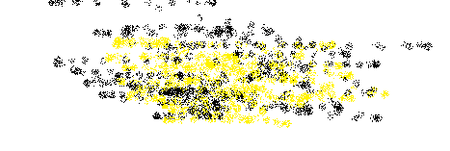
КУРИЦА КЛЮЁТ

Slide 3
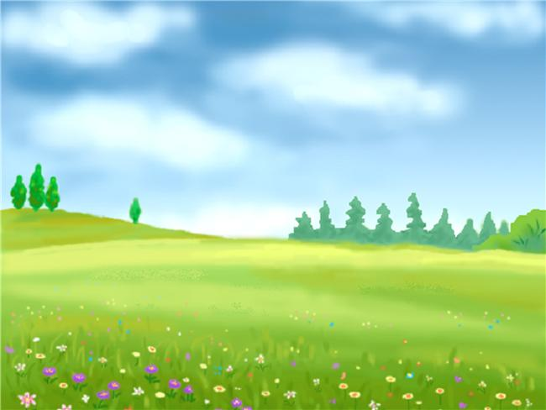
УТКА ЛЕТИТ

Slide 4
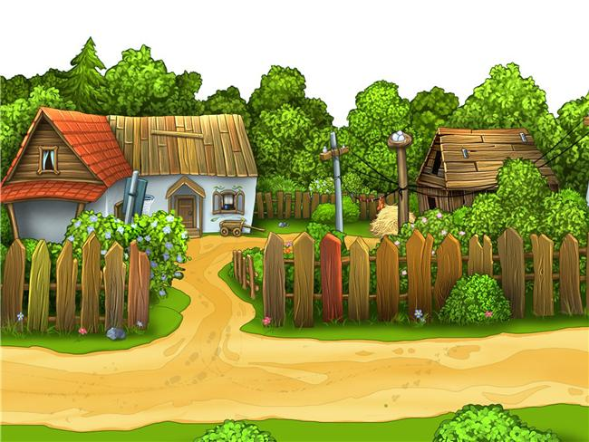
ГУСЬ ИДЁТ

Slide 5
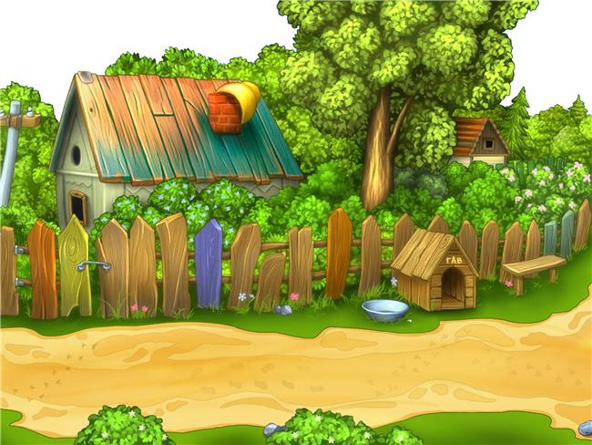
ИНДЮК БЕЖИТ

Slide 6
ПЕТУХ ПОЁТ

Slide 7
УТКА КРЯКАЕТ

Slide 8
ПЕТУХ КЛЮЁТ

Slide 9
ИНДЮК СТОИТ

